Slide 1
מת"מ
מעבדה מס' 3
תנאים,לולאות, פונקציות

Slide 2
תנאים,לולאות,פונקציות
הקפידו לתעד את התכניות ולהשתמש בהזחה נכונה.
. היעזרו תכנה לניפוי השגיאות (debugger).
תזכורת: עבור כל תכנית הציגו קוד ופלט/ים.
להדפסת תו ניתן להשתמש בפקודה putchar() שמוגדרת בספרייה stdio.h.
לדוגמא :
char tav = ‘a’;
putchar(tav);
לפני קליטת תו בעזרת פקודת scanf, ניתן להשתמש בפקודה הבאה שמנקה את
buffer של המקלדת : rewind(stdin);.הסבר נוסף על הפקודה יינתן במעבדה.
פקודות חדשות מספרייה מתמטית <math.h> לשימוש במעבדה הזאת :
תיאור הפונקציה | הפונקציה
מחזירה את ערך מוחלט של x. | int abs(int x)

Slide 3
תנאים,לולאות,פונקציות
תרגיל 1
1. כתבו תכנית, המחשבת את מדד מסת גוף האדם BMI (Body Mass Index), , המחושב לפי היחס בין המשקל בקילוגרמים לריבוע הגובה במטרים:
BMI = weight (kg) / (height (m)) ²
הטבלה הבאה מראה את קבוצות המשקל, המתיחסות לערכי BMI המחושבים:
התכנית מקבלת כקלט מהמשתמש זוג מספרים שלמים: משקל בק"ג וגובה בסנטימטרים, מחשבת לכל זוג מספרים את ה-BMI ומציגה את המצב המשקלי.
BMI- אינדקס מסת האדם מצב משקלי
Less than 18.5: Underweight
[18.5, 25.0) Normal weight
[25.0, 30.0) Increased weight
[30.0, 40.0) Obese
40.0 and greater Very high obese.

Slide 4

תנאים,לולאות,פונקציות
דוגמאות:
דוגמת הרצה של התכנית:
שימו לב: הקלט בסנטימטרים והנוסחה במטרים.
יש להגיש תוצאות הרצה עבור הקלטים הבאים:
הודעה | קלט גובה בסנטימטרים | קלט משקל בק"ג
Normal weight | 183 | 83
Very high obese | 180 | 140
גובה בס"מ | משקל בק"ג | הרצה
160 | משקל 80 | א'
180 | משקל 95 | ב'
160 | משקל 45 | ג'
180 | משקל 75 | ד'
170 | משקל 50 | ה'

Slide 5
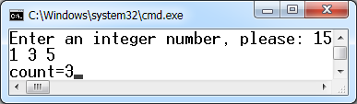
תנאים,לולאות,פונקציות
תרגיל 2
כתבו תכנית, המבקשת וקולטת מהמשתמש מספר שלם. התכנית מחשבת ומדפיסה את המחלקים הטבעיים של המספר הנקלט (לא כולל המספר עצמו) ואת מספרם.
למשל, עבור המספר 10, המחלקים הטבעיים הם 1, 2, 5 ולכן התכנית תדפיס אותם והמספר 3.
עבור המספר -10, המחלקים הטבעיים הם 1, 2, 5, 10 ולכן התכנית תדפיס אותם והמספר 4.
עבור המספר 0 יש אינסוף מספרים טבעיים, לכן התכנית תדפיס רק infinity.
ראו דוגמא להרצת התכנית עבור המספר 15:

Slide 6
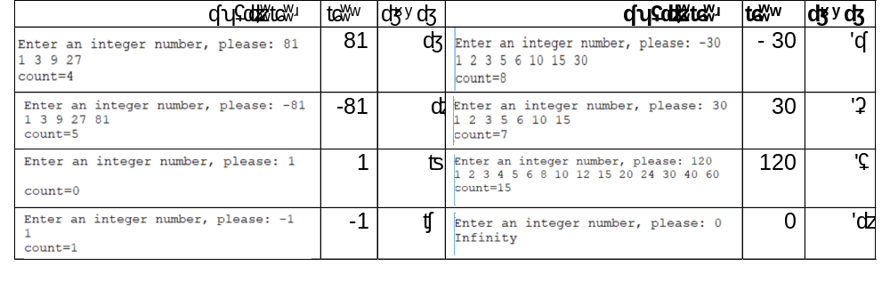
תנאים,לולאות,פונקציות
ראו דוגמאות לקלטים הבאים והגישו פלטים עבור הקלטים א'-ד:'

Slide 7
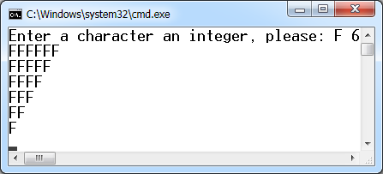
תנאים,לולאות,פונקציות
תרגיל 3
א. כתבו פונקציה, המקבלת תו ch ומספר שלם n, ומדפיסה בעזרת ch את משולש ישר זווית ושווה שוקיים כאשר אורך הצלע הוא n.
אב הטיפוס של הפונקציה הוא: .void f(char, int)
דוגמא לפלט עבור התו 'F' והמספר 6:
ב. כתבו פונקציה ראשית המבקשת וקולטת מהמשתמש תו ומספר שלם ומזמנת את הפונקציה f.
הגישו פלטים עבור הקלטים הבאים:
מספר | תו | הרצה
6 | F | א
1 | @ | ב
17 | $ | ג

Slide 8
תנאים,לולאות,פונקציות
תרגיל 4
כתבו תכנית, המבקשת וקולטת מהמשתמש תו בתוך לולאה.
הלולאה מתבצעת כל עוד התו הנקלט אינו התו 'Q', או 'q'.
בסיום התכנית מוצגת ההודעה "Finish".
השתמשו במשפט הבקרה switch-case לביצוע פעולות, בהתאם לתו הנקלט, לפי הטבלה הבאה:
סוג הפעולה הנדרשת |  | התו
קליטת שני מספרים שלמים. הצגת ממוצע שני המספרים, מלווה בהודעה מתאימה. | average | a או A
קליטת שני מספרים שלמים והצגת מכפלם, מלווה בהודעה מתאימה . | multiply | *
קליטת שני מספרים שלמים והצגת המספר הקטן מבין שניהם, מלווה בהודעה מתאימה. | minimum | m
קליטת שני מספרים שלמים והצגת המספר הגדול מבין שניהם, מלווה בהודעה מתאימה. | maximum | M
קליטת שני מספרים שלמים. הצגת תוצאת חישוב חזקה, כאשר המספר הראשון הוא הבסיס, והשני הוא מעריך החזקה. | power | ^
הצגת ההודעה "Finish" ויציאה מהתוכנית. | quit | Q או q
הצגת ההודעה "Error". |  | כל תו אחר

Slide 9
תנאים,לולאות,פונקציות
הגישו פלטים עבור הקלטים הבאים:
התו | המספר הראשון | המספר השני | קלט
a | 99 | 33 | א'
* | 104 | -56 | ב'
M | -9 | 105 | ג'
m | -88 | -2 | ד'
^ | 6 | 5 | ה'
^ | 6 | -2 | ו'
Q

